Slide 1

115學年度
上學期學校日
臺北市天主教光仁小學
六年級
教學團隊製作

Slide 2
感謝
感謝五年級家長代表：
勝叡媽咪、博宇媽媽、懷辰媽咪
今年也請大家繼續支持六人家代！

Slide 3
各處室宣導內容
教務處
輔導室
學務處

Slide 4

班級概況
全班25人
男生17人
女生8人

Slide 5
對孩子的期許
1.建立良好的讀書習慣。
2.改善上課的行為表現。
3.提昇社交能力技巧。
4.確立良好的人際關係。
5.建立自信心及提昇自我概念。

Slide 6
學習風氣的培養
小老師制度
強化合作學習（品德教育）
作業的要求及獎勵
及時正面增強

Slide 7
本學期重要行事曆1
第01週 | 8/31(一)課後照顧、課後體能開始上課。 9/1(二)8:00開學祈福 9/5(六)9:00-11:30學校日
第02週 | 圖書室開放。 開放Raz Kids 帳號密碼 9/9(三) 校內國數基本學力檢測(五下範圍) 9/9(三) 第6節 器樂課開始上課 9/11(五) 增能社團開始上課

Slide 8
本學期重要行事曆2
第03週 | 9/14(一) 8:00-8:35 防災避難宣導 9/14(一) 10:00-10:30 防災避難演練 9/14(一)普通班選修個別樂器開始授課 9/16(三)8:10大手牽小手活動 9/16(三)點心、乳品開始供應(暫定) 9/18(五)前 小小編劇達人校內交件 9/18(五)家長會會員大會

Slide 9
本學期重要行事曆3
第04週 | 遴選模範生 抽背國語補充教材開始(雙週) 六忠品德教育演講(有禮貌) 9/21(一)9:21國家防災日「複合式災害疏散避難演練」 9/23(三)8:30-9:00租稅教育宣導 9/23(三)9:00-10:00性騷擾、性侵害暨性霸凌防治、性別平等宣導 9/25(五)中秋節放假

Slide 10
本學期重要行事曆4
第05週 | 第三胎補助申請(學務處體衛組) 9/28(一)教師節放假 9/30(三)8:00六年級感恩禮 10/1(四)六年級出刊慶祝國慶海報
第06週 | 10/5(一)朝會~學生才藝表演、國防教育宣導 10/8(四)流感疫苗接種 10/9(五)補假，10/10(六) 國慶日

Slide 11
本學期重要行事曆5
第07週 | 六孝品德教育演講(主動積極)
第08週 | 10/19(一)、10/20(二)華山藝文中心畢冊外拍 10/21(三)9:25-10:15藥物濫用防制宣導
第09週 | 10/26(一)臺灣光復節補假

Slide 12
本學期重要行事曆6
第10週 | 11/2(一)換穿冬季制服 11/4(三)-11/5(四)期中評量
第11週 | 發畢旅調查通知單(訓育組) 公告畢業獎項申請辦法(註冊組) 雙語班親師晤談 11/11(三)9:00-10:00紙風車「青少年反毒戲劇工程——拯救浮士德計畫」校園巡演 11/13(五)9:00-11:00親職講座？

Slide 13
本學期重要行事曆7
第12週 | 六仁品德教育演講(責任) 服裝儀容檢查 11/16(一)朝會~學生才藝表演 11/17(二) 校內硬筆書法比賽 11/18(三)調閱數學作業 11/18(三)天主教學校週：青年公園社區關懷與植物觀察(忠孝仁愛班) 9/21(一)拍證件照？ 10/8(四)拍沙龍照？

Slide 14
本學期重要行事曆8
第13週 | 調閱國語作業 校內六年級樂樂棒球比賽
第14週 | 全校聖誕布置：11/29-1/7 12/2、12/3西區運動會 12/2(三)8:00-9:00 憂鬱自傷防治宣導？ 12/5(六)天主教學校週活動-校慶園遊會暨冬令救濟活動

Slide 15
本學期重要行事曆9
第15週 | 六愛品德教育演講(公德) 12/9-12/24校內科展評選 12/7(一)8:00點燈禮(主題：擁抱馬槽的那道光) 12/9(三)8:30六信實習音樂會 12/11(五)西區運動會(游泳)
第16週 | 12/16(三)8:00大手牽小手回禮活動

Slide 16
本學期重要行事曆10
第17週 | 六信品德教育演講(尊重) 收畢業生戶口名簿影本 校內科展優良作品展覽(至期末) 12/23(三)8:00聖誕節感恩祈福禮 12/23(三)9:00家長變裝秀 12/25(五)行憲紀念日放假
第18週 | 直升光中調查 12/28(一)六年級小主播 12/31(四)校慶園遊會補假一天 1/1(五)元旦放假一天

Slide 17
本學期重要行事曆11
第19週 | 下學期增能社團選課 下學期課後運動班線上選課 1/6(三) 8:00校慶祈福禮暨表揚資深員工 1/8(五)增能社團最後一次上課
第20週 | 1/11(一)、1/12(二)期末評量 1/12(二)15:35畢旅行前說明會 1/13(三)-1/15(五)畢業旅行 1/12-1/15主題書展 調閱閱讀選編教材

Slide 18
本學期重要行事曆12
第21週 | 1/19(二)普通班音樂成果發表 1/20(三)休業式 1/20(三)課後運動體能社團最後一次上課
1/21(四)寒假開始 1/21(四)18:00親師餐會。 1/25(一)-1/29(五)寒假主題營活動 2/11(四)下學期開學日 | 圖書室開放。 9/7(三)第6節 器樂課開始上課。

Slide 19
畢業旅行行程
第一天 1/13(三) | 高鐵：板橋-臺南 安平天下第一街&尋覓劍獅的故鄉 十鼓仁糖文創園區 2027勁爆青春晚會活動 宿：捷絲旅 臺南虎山館 | 早：麥當勞 午：府城食府餐廳 晚：永不出軌餐廳(十鼓仁糖文創園區內)
第二天 1/14(四) | 國立科學工藝博物館 高雄港遊船 彪琥台灣鞋故事館(手創小鞋零錢包DIY) 宿：義大皇家酒店 | 早：飯店內自助式早餐 午：城市商旅高雄真愛館 晚：義大皇家酒店自助晚餐
第三天 1/15(五) | 義大遊樂世界 高鐵：左營-板橋 | 早：飯店內自助式早餐 午：義大遊樂園內自理 晚：丹丹漢堡

Slide 20
徵求愛心家長之協助
家長代表3位(畢聯會)
校慶園遊會愛心家長
畢業旅行(4人一室，含一位家長)

Slide 21
本學期班費
班費(印表機墨水、班級用文具用品、獎勵品、清潔用品、影印講義、練習卷……)
大手牽小手活動費用(禮物、拍拍手)
請繳1000元

Slide 22
國語
評分標準
延伸教材
國語習作15%
聽寫簿10%
甲乙本10%
成語考卷5% (30、25題各一張)
學習態度10%
定期評量50%
國語補充教材
國語課堂練習
閱讀寫作編選教材
讀報閱讀理解
《閱讀練五功(高年級3)》(使用一年)
《文言文即時通)》(使用二年)
小日記

Slide 23
國語文的延伸教材1
自編國語補充教材：古典詩詞、成語、國中必讀經典文言文(定期評量融入)、字音字形……
  內容豐富，國中可繼續使用。
國語課堂練習：字形辨別、字義辨正、認識多音字、語詞解釋、學生字背成語、短語練習、句型練習、修辭練習、綜合練習(選擇題)。
閱讀寫作編選教材：配合國語課本單元主題，加入延伸文章的學習) ，3篇生活小記 (《未來想過的生活》系列及小作家徵文1篇)。

Slide 24
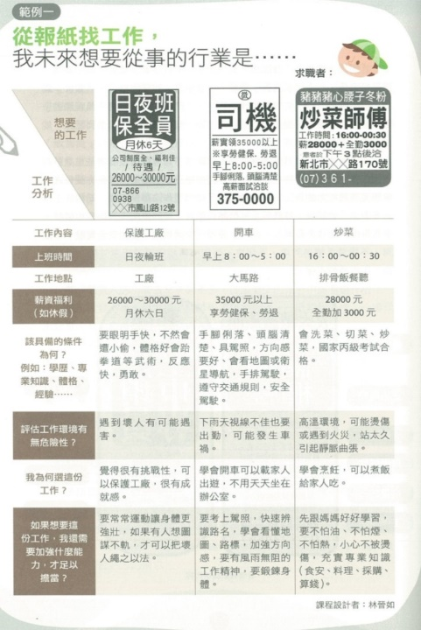
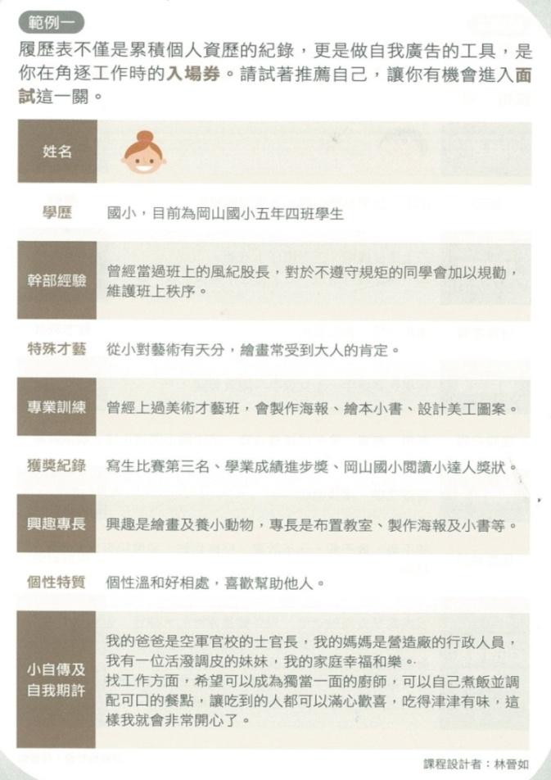
生活小記
未來想過的生活
閱報找工作
撰寫履歷表

Slide 25
國語文的延伸教材2
讀報閱讀理解：一週2篇讀報，即時融入生活教育。依PIRLS四層次提問設計問題，帶領孩子精進閱讀理解能力。
班書閱讀：每班42本，整套《如果歷史是一群喵1-15》+各領域選書，每週輪讀一本。 (《如果歷史是一群喵1-15》套書放在前面書櫃)

Slide 26
讀報
每週二、五出作業
標自然段
朗讀一次
找成語並造複句
找句型並造複句
基礎題(擷取訊息、推論分析)：藍色題目
挑戰題(詮釋整合、比較評估)：綠色題目

Slide 27
PIRLS與PISA的異同
PIRLS（四下學生）
PISA（高一學生）
1. 能夠理解並運用書寫語言的能力。
2. 能夠從各式各樣的文章中建構出意義。
3. 能從閱讀中學習。
4. 參與學校及生活中閱讀社群的活動。
5. 由閱讀獲得樂趣。
學生對於日常生活中可能接觸到的各種文書資料，運用其閱讀能力所能達到的理解和詮釋的程度 評量所採用的文章除包括一般文章外，還包括清單、圖表、表格及操作說明書等。
摘錄自『透過閱讀評量思索「教」與「學」－
《閱讀理解文章與試題範例》專書之編製與運用by陳欣希、許育健、林冬菊』

Slide 28
PIRLS與PISA的對應
PIRLS | PISA
提取訊息 | 擷取與檢索
推論分析 | 統整與解釋
詮釋整合
比較評估 | 省思與評鑑

Slide 29
班書書目(週五交換)
如果歷史是一群喵1-15
只是開玩笑，竟然變被告？：中小學生最需要的24堂法律自保課
只是開玩笑，竟然變被告2：中小學生和老師家長都需要的法律自保課
【只是開玩笑竟然變被告3】原來法律也管這些1：青少年必備的法律防身術
【只是開玩笑，竟然變被告4】為什麼是我的錯？
葛瑞的囧日記20：失控生日趴
最美的海洋...｛需要我們一起來保護｝
少年讀世說新語（全套3冊）
成為更好的自己：未來少年的18堂心理必修課
不敗學習力：學霸都在用的10大聰明讀書法
我們叫它粉靈豆：Frindle─安德魯．克萊門斯(4版)
不要講話：安德魯．克萊門斯2
午餐錢大計畫：安德魯．克萊門斯4（3版）
作弊：安德魯．克萊門斯6（2版）
粉靈豆祕密檔案─安德魯．克萊門斯25
仙靈傳奇1-4：詩魂、詞靈、畫仙、陶妖
給中小學生的費曼學習法「漫畫版」
我是馬拉拉（青少年版）：勇敢發聲，改變世界的女孩！
我也想當YouTuber：影片創作、個資保護、分辨假訊息，讀故事建立數位素養，養成媒體識讀能力
倚天屠龍記(全四冊，亮彩映象修訂版)（5版）

Slide 30
國語文的延伸教材3
《閱讀練五功(高年級3)》：使用一年，上學期寫1-15回，下學期寫16-25回。針對字詞、句意、文意、推論與分析等 5 大閱讀向度進行強化。收錄 25 篇跨領域生活情境文本，有助於銜接未來會考趨勢。包含 125 題閱讀理解題型，其中有 50 題屬於推論、分析及評鑑等素養題。
《文言文即時通》：使用二年。嚴選 60 篇經典短篇古文，採取由淺入深的漸進式編排。跨時空閱讀延伸：規劃「1 篇古文＋2 則閱讀延伸（古人故事、今世時聞）」，結合歷史與時事以提升閱讀素養。

Slide 31
數學 評分標準及補充教材
習作 15％
練習簿 10％
重點複習 0%
單元考試卷+考前總複習卷15％
學習態度 10％
定期評量 50%

Slide 32
學習數學的要求重點
1.計算能力的提升(隨時計時小考)
2.減少粗心：數字抄錯
3.加強解題能力：抓關鍵字(螢光筆劃線)
4.學會註記重點
5.數學應用題的解析與題型分類：比較其變化
6.字體工整的要求、計算過程的要求

Slide 33
本學期數學單元
(一)最大公因數與最小公倍數
(二)分數除法
(三)數量關係
(四)小數除法
(五)比與比值
(六)圓周長與扇形周長
(七)圓面積與扇形面積
(八)認識速率
(九)放大圖、縮圖與比例尺
六年級數學單元，都是奠定國中基礎的重要觀念。

Slide 34
請家長配合事項
「準時交作業」
  字體要求工整。
  請確實訂正前面的錯誤。
  隔天必收，批改完才會發回去。
  科任作業未做：請孩子在繳交當日務必在校完成(下課或中午時補寫)，以留給科任老師好印象。
  特殊情況需晚交：寫聯絡簿即可，勿擔心。
  寫好忘記帶：第二天補交即可。

Slide 35
定期評量時間及範圍
期中評量：11/4(三) 、11/5(四)
國語：第1~6課。
數學：U1~5。
期末評量：1/11(一)、1/12(二)
國語：第7~12。
數學：U6~U9 。

Slide 36
直升光中標準
成績計算：
  五年級下學期及六年級上學期，各科成績加權計算，總平均達80分(最新辦法待學校公布)

Slide 37
畢業獎項
畢業成績
  市長獎、議長獎、校長獎……
  排名採計五、六年級成績

Slide 38
畢業獎項
特殊表現獎
  體育、語文社會、自然、藝文……
  要留下所有的榮譽卡、獎狀、獎盃、獎牌，畢業前審計，校內校外獎狀都要留著。 (辦法見學校網頁)

Slide 39
畢業獎項
最高榮譽獎
比所有榮譽卡數量
(每班至少1名)

Slide 40
畢業獎項
市長獎
  學業總成績第一名(每班1名)
才藝市長獎
  以主管機關所頒發之獎狀為準，亦採計部分國際大型比賽成績。(全學年2名)
  (辦法見學校網頁)

Slide 41
班網
聯絡簿一大早即放班網，歡迎瀏覽。但科任作業會等上完課才放上去喔！
單張的作業大部分可以從班網下載。
如家長們有任何需要詢問的問題，歡迎隨時打給老師、或透過簡訊、 LINE、LINE@。

Slide 42
智慧學校
登入方法：家長手機門號
密碼：孩子生日
目前簡訊設定是一位家長?

Slide 43
謝謝您的光臨與指教
讓我們攜手
一起參與孩子的成長
如需上述資料：
請上班網→檔案下載→下載

